Slide 1

DESARROLLO DE UNA API REST CON SPRING BOOT
UD1
AD-PSP

Slide 2
INTRODUCCIÓN

Slide 3
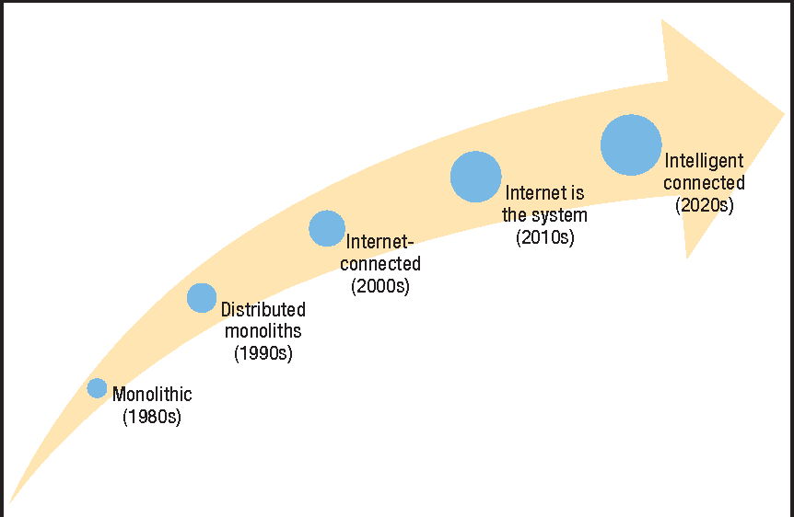
EVOLUCIÓN DE LAS APLICACIONES
Notes:
Monolitos: Durante la década de 1980, los sistemas de software eran en gran medida monolíticos y tendían a ejecutarse en computadoras individuales, ya fueran grandes mainframes centrales con terminales o PC de un solo usuario. Esta fue la era en la que el software se desarrollaba como "programas" y la arquitectura era en gran medida una preocupación del proveedor, heredada de la plataforma que utilizaban los desarrolladores de software.
Monolitos distribuidos: A medida que avanzamos hacia la década de 1990, los sistemas distribuidos se generalizaron, gran parte del procesamiento por lotes se trasladó al procesamiento en línea y el estilo estándar para un sistema empresarial pasó a ser cliente-servidor de tres niveles, con más decisiones arquitectónicas por tomar que antes, pero el estilo arquitectónico todavía estaba en gran medida dictado por los proveedores que proporcionaban las herramientas de desarrollo y el software del sistema en uso.
Conectadas a internet: A medida que Internet se convirtió en una tecnología generalizada a fines de la década de 1990, las organizaciones necesitaban sistemas conectados a Internet, que estuvieran "siempre activos" en lugar de solo "en línea". Inicialmente, estos eran sitios web, pero con el tiempo comenzaron a incorporar interfaces de usuario públicas para el procesamiento comercial B2C y B2B también. La arquitectura de estos sistemas ahora tenía que soportar cualidades no funcionales impredecibles y desafiantes (particularmente rendimiento, escalabilidad y seguridad) y la principal preocupación de los proveedores durante este período pasó a ser suministrar productos que pudieran enfrentar estos desafíos (como servidores a gran escala y balanceadores de carga de red para escalabilidad o firewalls para seguridad).
Internet: En la década de 2010, Internet se ha convertido en un servicio básico y esto ha hecho que nuestros sistemas evolucionen nuevamente, de estar "siempre activos" a ser "utilizados desde cualquier lugar para cualquier cosa", ya que son sistemas nativos de Internet donde "Internet es el sistema". Estos sistemas se construyen a partir de una combinación de componentes de código abierto, servicios remotos conectados a Internet y código personalizado y, a su vez, sus servicios se convierten en parte de Internet a través de API de acceso público. Estos sistemas necesitan API públicas (en lugar de solo interfaces de usuario), IU móviles como su principal interfaz de usuario y basarse en estilos arquitectónicos flexibles y adaptables (en particular, microservicios). La necesidad de ensamblar sistemas a partir de servicios accesibles en red y el uso de la computación en la nube nos han llevado a una era en la que una de las principales preocupaciones de los proveedores es el suministro de plataformas de aplicaciones completas basadas en la nube, y muchos sistemas de Internet se implementan en plataformas PaaS en lugar de en la infraestructura de TI tradicional.
Aquí surgen arquitecturas como los microservicios, serverless, event driven, …
Inteligencia Conectada: la siguiente fase de la evolución es hacia sistemas conectados inteligentes, gracias a la generalización de la inteligencia artificial (el aprendizaje automático en particular) se generalice [2] y las redes rápidas y confiables que ya son hoy omnipresentes. Estos sistemas han dejado de proporcionar "acceso en cualquier lugar" para proporcionar "asistencia inteligente" a los usuarios.

Slide 4
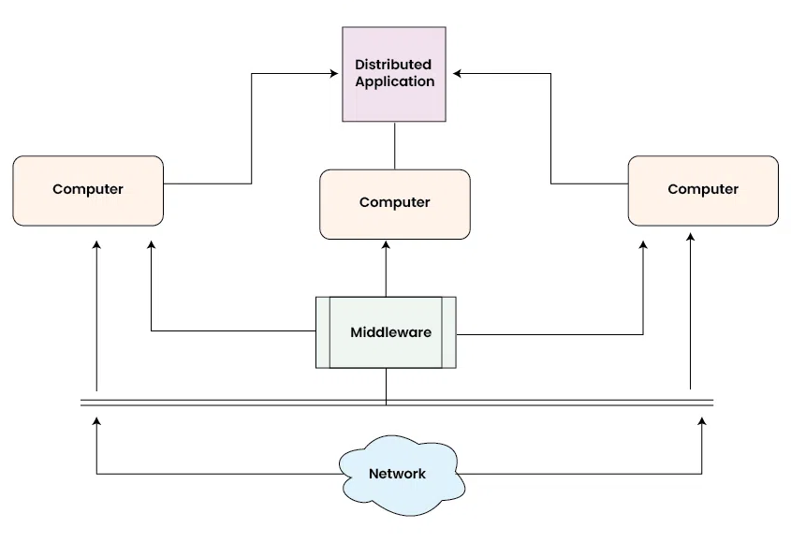
APLICACIÓN DISTRIBUIDA
La aplicación no se ejecuta un único dispositivo.

Slide 5
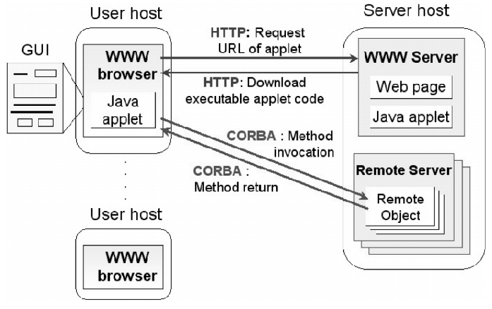
APLICACIÓN DISTRIBUIDA CON CORBA
Notes:
En los años 90 y principios de los 2000, las aplicaciones distribuidas comenzaron a ganar popularidad a medida que las organizaciones buscaban aprovechar la conectividad creciente de las redes, incluyendo Internet. Aunque los principios básicos de las aplicaciones distribuidas eran los mismos que hoy, las tecnologías, patrones y limitaciones eran diferentes.
Características de las aplicaciones distribuidas en ese período:
Arquitectura Cliente-Servidor: Dominaba el modelo clásico en el que los clientes (aplicaciones en escritorios o terminales) interactuaban con un servidor central para realizar tareas como almacenamiento y procesamiento.
Conectividad limitada: Aunque las redes LAN eran comunes, el ancho de banda y la confiabilidad de Internet eran limitados comparados con los estándares modernos.
Tecnologías monolíticas: Muchas aplicaciones eran monolíticas, con funcionalidades empaquetadas juntas, lo que dificultaba la escalabilidad y el mantenimiento.
Tecnologías más usadas:
1. Middleware para Comunicación
El middleware era esencial para la comunicación entre componentes distribuidos. Algunas tecnologías destacadas eran:
CORBA (Common Object Request Broker Architecture): Permitía que objetos distribuidos interactuaran independientemente del lenguaje de programación o la plataforma. Popular en sistemas empresariales.
DCOM (Distributed Component Object Model): Propuesto por Microsoft, era similar a CORBA y se utilizaba en entornos Windows.
RMI (Remote Method Invocation): Una tecnología de Java para llamar métodos en objetos remotos dentro de una red.
Conceptos Clave de CORBA
Interoperabilidad:
CORBA permitía que aplicaciones escritas en lenguajes como C++, Java, Python o incluso COBOL se comunicaran entre sí, sin importar la plataforma subyacente.
Modelo basado en objetos distribuidos:
En CORBA, los objetos distribuidos exponían una interfaz definida en un lenguaje especial llamado IDL (Interface Definition Language), que luego era compilada para generar código específico del lenguaje que se usaría en cada parte del sistema.
ORB (Object Request Broker):
El ORB es el corazón de CORBA. Es un middleware que permite que los clientes (quienes solicitan servicios) se comuniquen con los objetos remotos (proveedores de servicios). Este middleware se encarga de localizar objetos, enviar solicitudes y devolver respuestas.
Transparencia:
Los clientes no necesitan saber si un objeto está en la misma máquina o en una diferente. CORBA abstrae estos detalles.
Legado de CORBA
Aunque CORBA está en gran parte obsoleto en la actualidad, sus ideas influyeron en el diseño de tecnologías posteriores, como gRPC y microservicios, además de ser uno de los primeros intentos significativos de lograr interoperabilidad entre sistemas heterogéneos. Su énfasis en estándares abiertos y abstracciones sigue siendo relevante en el diseño de sistemas distribuidos.

Slide 6
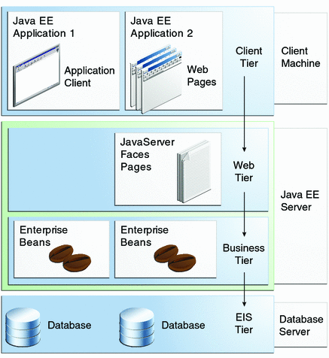
APLICACIÓN DISTRIBUIDA CON RMI
Notes:
RMI (Remote Method Invocation) es una tecnología desarrollada como parte de Java que permite la comunicación entre objetos distribuidos en diferentes máquinas, facilitando la llamada de métodos remotos como si fueran métodos locales. Fue introducida como parte de Java 1.1 y se convirtió en una solución popular para aplicaciones distribuidas dentro del ecosistema Java.
Características Clave de RMI
Específico de Java:
A diferencia de CORBA, que soporta múltiples lenguajes, RMI está diseñado exclusivamente para Java, lo que simplifica la integración y reduce la complejidad al trabajar dentro del mismo ecosistema.
Modelo de Objetos Distribuidos:
Los objetos remotos son accesibles a través de interfaces, y los métodos en estos objetos pueden invocarse desde otros programas (clientes) que estén ejecutándose en diferentes JVMs.
Transparencia:
Para los desarrolladores, RMI hace que las llamadas a métodos remotos parezcan llamadas locales. Internamente, RMI maneja los detalles de la comunicación a través de la red.
Serialización de Objetos:
RMI permite enviar y recibir objetos entre cliente y servidor mediante la serialización, lo que facilita el intercambio de datos complejos.
Uso de Stubs y Skeletons:
El stub es un objeto proxy en el cliente que se encarga de transmitir la solicitud al servidor.
El skeleton era un intermediario en el servidor que manejaba la recepción y ejecución del método remoto (aunque en versiones modernas, el skeleton fue eliminado).
Ventajas de RMI
Integración con Java:
Como RMI es nativo de Java, aprovecha características del lenguaje como la portabilidad, la gestión de memoria (garbage collection) y la seguridad.
Simplicidad:
Comparado con CORBA, RMI es más fácil de aprender y configurar porque opera en un ecosistema uniforme.
Serialización Automática:
Los objetos serializables pueden transmitirse directamente entre JVMs sin necesidad de procesamiento adicional.
Extensibilidad:
Puede integrarse con servicios avanzados como transacciones distribuidas y directorios JNDI.
Desventajas de RMI
Dependencia de Java:
RMI solo funciona con sistemas escritos en Java, lo que lo hace menos flexible en entornos heterogéneos.
Falta de escalabilidad:
No es ideal para aplicaciones modernas de alta concurrencia o escalables, ya que fue diseñado principalmente para entornos de pequeña escala.
Latencia de red:
Aunque simplifica las llamadas remotas, sigue existiendo latencia asociada a la comunicación en red.
Requiere manejo explícito de excepciones remotas:
Todos los métodos remotos deben lanzar RemoteException, lo que puede hacer que el código sea más verboso.
Relevancia Actual
Aunque RMI todavía se utiliza en algunos sistemas heredados, ha sido reemplazado en gran medida por tecnologías modernas como:
APIs RESTful y JSON para comunicaciones ligeras.
gRPC para invocaciones remotas eficientes y escalables.
Mensajería asincrónica con Kafka o RabbitMQ.
RMI fue fundamental para sistemas distribuidos en Java y sirvió como base para muchas ideas modernas en la comunicación de aplicaciones distribuidas.

Slide 7
DESVENTAJAS COMUNES
Escalabilidad y evolución compleja.
Tecnologías propietarias.
Problemas de comunicación
  Latencia
  Cortafuegos

Slide 8
EL AUGE DE LA WEB
Plataforma preferida de desarrollo
Microestándares (RFC)
Enfoque abierto
Protocolos más sencillos (HTTP)
Notes:
Algunas de las características de la web son soluciones a las desventajas de las tecnologías distribuidas, como el enfoque abierto o el uso de HTTP, que disminuye la complejidad de comunicación, no tiene problemas de cortafuegos (ya que el puerto 80 suele estar siempre abierto) y permite una comunicación más rápida.

Slide 9
PROTOCOLO HTTP

Slide 10
PROTOCOLO HTTP
Transferencia de hipertexto (WWW)
Sin estados
Cliente / Servidor
Notes:
Sin estados: el propio protocolo, sin ayuda, no recuerda nada entre una petición y la siguiente.
Cliente / Servidor: necesitamos un servidor http (servidor web) y un cliente (navegador web).

Slide 11
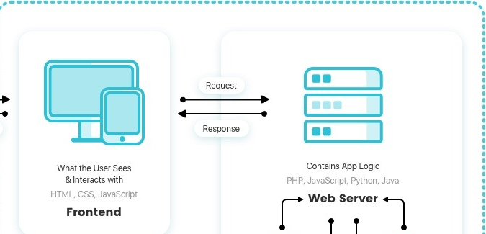
PROTOCOLO HTTP
Petición / Respuesta
Notes:
El protocolo funciona siguiendo un esquema de petición / respuesta.
El servidor web está esperando siempre peticiones entrantes.
El navegador web solicita al servidor una petición (por ejemplo, haciendo clic en un botón o enlace).
El servidor web la recibe, procesa los datos de entrada, y produce un resultado.
El navegador web recibe el resultado y lo muestra al usuario.
Las peticiones y respuestas son “mensajes especiales” que tienen un formato muy específico que cliente y servidor conocen.

Slide 12
FORMATO DE MENSAJES
Petición y respuesta tiene “igual” estructura
  Línea inicial
  Encabezados
  Cuerpo
LÍNEA INICIAL
ENCABEZADOS
header1 : val1
headerN: valN
línea vacía
CUERPO DEL MENSAJE
Notes:
La línea inicial nos permite diferenciar una petición de una respuesta
Una petición tendrá al tipo (verbo) de la petición y la ruta del recurso. Por ejemplo GET /index.html
Una respuesta tendrá la versión del protocolo HTTP y el estado de la respuesta, expresado en un código y un texto. Por ejemplo, 200 OK.

Slide 13
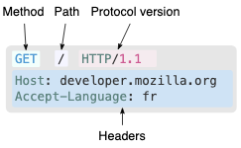
FORMATO DE MENSAJES
Petición
Notes:
La línea inicial nos permite diferenciar una petición de una respuesta
Una petición tendrá al tipo (verbo) de la petición y la ruta del recurso. Por ejemplo GET /index.html
Una respuesta tendrá la versión del protocolo HTTP y el estado de la respuesta, expresado en un código y un texto. Por ejemplo, 200 OK.

Slide 14
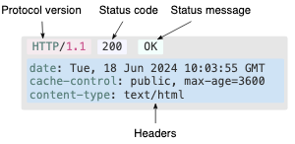
FORMATO DE MENSAJES
Respuesta
Notes:
La línea inicial nos permite diferenciar una petición de una respuesta
Una petición tendrá al tipo (verbo) de la petición y la ruta del recurso. Por ejemplo GET /index.html
Una respuesta tendrá la versión del protocolo HTTP y el estado de la respuesta, expresado en un código y un texto. Por ejemplo, 200 OK.

Slide 15
PROTOCOLO HTTP
Diferentes tipos de petición
  GET: obtener algo
  POST: crear algo
  PUT: modificar algo
  DELETE: borrar algo
Notes:
Tipos de peticiones diferentes.
● Indica el tipo de acción a realizar sobre el recurso indicado.
● Más conocidos
○ GET: solicita un recurso al servidor
○ POST: envía información para crear un nuevo recurso
○ PUT: actualiza un recurso de forma completa
○ DELETE: borra un recurso
Abrir la lista https://developer.mozilla.org/es/docs/Web/HTTP/Methods

Slide 16
CÓDIGOS DE RESPUESTA
Código numérico
  1XX, 2XX, 3XX, 4XX, 5XX
  Ejemplo: 404, 502, …
Notes:
Se trata de un código numérico que indica el tipo de respuesta. Es lo primero que aparece en la respuesta que da el servidor.
1XX: Respuestas informativas. Indica que la petición ha sido recibida y se está procesando.
2XX: Respuestas correctas.
3XX: Respuestas de redirección. Indica que el cliente necesita realizar más acciones para finalizar la petición.
4XX: Errores causados por el cliente (errores en la petición).
5XX: Errores en el servidor
Abrir la lista: https://developer.mozilla.org/es/docs/Web/HTTP/Methods

Slide 17
ENCABEZADOS
Metadatos que dan contexto al mensaje.
key : value
LÍNEA INICIAL
ENCABEZADOS
header1 : val1
headerN: valN
línea vacía
CUERPO DEL MENSAJE

Slide 18
ENCABEZADOS
Gran flexibilidad
Deben ser interpretados
  Navegador
  Servidor
  Proxy
Notes:
Dan gran flexibilidad
○ El protocolo dice que puede haber encabezados.
○ Con el tiempo se han añadido más y más
○ No ha cambiado el contenedor, por lo que el impacto del cambio es muy pequeño.
Deben ser interpretados por el cliente, o el servidor, o los intermediarios (proxy, gateways, …)

Slide 19
ENCABEZADOS
Tipos
  Petición
  Respuesta
  Petición / Respuesta
Notes:
Abrir la lista: https://developer.mozilla.org/es/docs/Web/HTTP/Headers

Slide 20
REST

Slide 21
APLICACIÓN WEB VS SERVICIO WEB
Aplicación
  Con IU para ser utilizada por personas.
  La interacción es a través de la IU
Notes:
1. Propósito
Aplicación Web:
Es una aplicación diseñada para ser utilizada por seres humanos a través de un navegador web (por ejemplo, Chrome, Firefox). Su objetivo es proporcionar una interfaz gráfica y funcionalidades para que los usuarios interactúen con el sistema.
Ejemplo: Gmail, Amazon, una herramienta de gestión de tareas como tu ToDo App.
Servicio Web:
Es una tecnología diseñada para permitir que diferentes sistemas o aplicaciones intercambien datos o funciones de manera programática a través de la red. No está pensado para ser usado directamente por personas, sino por otras aplicaciones.
Ejemplo: La API de Google Maps, el servicio SOAP de un banco para procesar pagos.
2. Interacción
Aplicación Web:
Los usuarios interactúan directamente con la aplicación mediante una interfaz visual (HTML, CSS, JavaScript).
Servicio Web:
No tiene una interfaz gráfica directa. La interacción ocurre a través de solicitudes enviadas desde una aplicación cliente (como otra aplicación web o móvil) usando protocolos como HTTP.
3. Formato de Respuesta
Aplicación Web:
Devuelve páginas web completas diseñadas para la interacción humana (HTML, CSS, imágenes, etc.).
Servicio Web:
Devuelve datos estructurados en formatos como JSON, XML o Protobuf, diseñados para ser consumidos por otras aplicaciones.
4. Tecnología y Uso
Aplicación Web:
Usa tecnologías como HTML, CSS, JavaScript para la presentación.
Puede usar frameworks como React, Angular, o Vue para la capa del cliente, y Spring Boot, Django o Express.js en el servidor.
Se ejecuta en navegadores y está orientada al usuario final.
Servicio Web:
Usa protocolos como SOAP, REST o gRPC.
Puede implementarse con tecnologías similares, pero su enfoque está en proporcionar datos o lógica.
Sirve como backend o integrador entre sistemas.
5. Ejemplo Comparativo
Supongamos que estás trabajando con una plataforma de mapas:
Aplicación Web:
Accedes a Google Maps en tu navegador para buscar direcciones o planificar rutas.
Ves un mapa interactivo y utilizas botones o campos de búsqueda.
Servicio Web:
Una aplicación de transporte (como Uber) utiliza la API de Google Maps para calcular rutas o estimar tiempos de viaje.
Uber no muestra la interfaz de Google Maps, sino que obtiene datos como coordenadas o tiempos de viaje y los integra en su propia aplicación.
6. Similitudes
Ambas pueden usar tecnologías web y protocolos como HTTP.
Una aplicación web puede consumir servicios web para obtener o procesar información (por ejemplo, una aplicación de clima que muestra datos obtenidos de un servicio web meteorológico).

Slide 22
APLICACIÓN WEB VS SERVICIO WEB
Servicio
  Para intercambiar datos con otras aplicaciones y/o servicios, no personas.
  La interacción es de forma programática a través de la red.
Notes:
1. Propósito
Aplicación Web:
Es una aplicación diseñada para ser utilizada por seres humanos a través de un navegador web (por ejemplo, Chrome, Firefox). Su objetivo es proporcionar una interfaz gráfica y funcionalidades para que los usuarios interactúen con el sistema.
Ejemplo: Gmail, Amazon, una herramienta de gestión de tareas como tu ToDo App.
Servicio Web:
Es una tecnología diseñada para permitir que diferentes sistemas o aplicaciones intercambien datos o funciones de manera programática a través de la red. No está pensado para ser usado directamente por personas, sino por otras aplicaciones.
Ejemplo: La API de Google Maps, el servicio SOAP de un banco para procesar pagos.
2. Interacción
Aplicación Web:
Los usuarios interactúan directamente con la aplicación mediante una interfaz visual (HTML, CSS, JavaScript).
Servicio Web:
No tiene una interfaz gráfica directa. La interacción ocurre a través de solicitudes enviadas desde una aplicación cliente (como otra aplicación web o móvil) usando protocolos como HTTP.
3. Formato de Respuesta
Aplicación Web:
Devuelve páginas web completas diseñadas para la interacción humana (HTML, CSS, imágenes, etc.).
Servicio Web:
Devuelve datos estructurados en formatos como JSON, XML o Protobuf, diseñados para ser consumidos por otras aplicaciones.
4. Tecnología y Uso
Aplicación Web:
Usa tecnologías como HTML, CSS, JavaScript para la presentación.
Puede usar frameworks como React, Angular, o Vue para la capa del cliente, y Spring Boot, Django o Express.js en el servidor.
Se ejecuta en navegadores y está orientada al usuario final.
Servicio Web:
Usa protocolos como SOAP, REST o gRPC.
Puede implementarse con tecnologías similares, pero su enfoque está en proporcionar datos o lógica.
Sirve como backend o integrador entre sistemas.
5. Ejemplo Comparativo
Supongamos que estás trabajando con una plataforma de mapas:
Aplicación Web:
Accedes a Google Maps en tu navegador para buscar direcciones o planificar rutas.
Ves un mapa interactivo y utilizas botones o campos de búsqueda.
Servicio Web:
Una aplicación de transporte (como Uber) utiliza la API de Google Maps para calcular rutas o estimar tiempos de viaje.
Uber no muestra la interfaz de Google Maps, sino que obtiene datos como coordenadas o tiempos de viaje y los integra en su propia aplicación.
6. Similitudes
Ambas pueden usar tecnologías web y protocolos como HTTP.
Una aplicación web puede consumir servicios web para obtener o procesar información (por ejemplo, una aplicación de clima que muestra datos obtenidos de un servicio web meteorológico).

Slide 23
CARACTERÍSTICAS DE UN SERVICIO WEB
Interoperabilidad
Protocolo de red
Formato de datos
Independencia
Descubrimiento
Notes:
Características de un servicio web
Interoperabilidad:
Los servicios web están basados en estándares abiertos, lo que permite que aplicaciones desarrolladas en diferentes lenguajes (Java, Python, .NET, etc.) se comuniquen entre sí.
Protocolo de red:
Usan protocolos comunes, como HTTP, para transportar los datos.
Formato de datos estándar:
Los datos se estructuran en formatos ampliamente aceptados, como XML o JSON.
Independencia:
Los servicios web no dependen de un sistema operativo, hardware o tecnología subyacente.
Descubrimiento:
Algunos servicios web pueden registrarse en directorios para que otros puedan descubrirlos (por ejemplo, a través de UDDI en el caso de servicios SOAP).

Slide 24
TIPOS DE SERVICIOS WEB
SOAP
REST
gRPC
GraphQL
…

Slide 25
TIPOS DE SERVICIOS WEB
SOAP
  Basado en XML
  Reglas estrictas
  WSDL
  Complejo y pesado
Notes:
1. SOAP (Simple Object Access Protocol)
Descripción: Es un protocolo basado en XML para enviar mensajes estructurados entre aplicaciones.
Características:
Altamente formalizado, con reglas estrictas.
Utiliza WSDL (Web Services Description Language) para describir la interfaz y los métodos disponibles del servicio.
Es ideal para aplicaciones empresariales donde la transaccionalidad y la seguridad son críticas.
Ventajas:
Soporte para transacciones y estándares avanzados como WS-Security.
Especificaciones robustas para operaciones complejas.
Desventajas:
Es más complejo y pesado en comparación con otros enfoques.

Slide 26
TIPOS DE SERVICIOS WEB
gRPC (Google Remote Procedure Call)
  Protobuf (Protocol Buffers)
  Muy rápido
  Streaming bidireccional
  Mayor complejidad
Notes:
3. gRPC (Google Remote Procedure Call)
Descripción: Es un framework moderno que utiliza Protobuf (Protocol Buffers) como formato de datos para comunicación binaria eficiente.
Características:
Más rápido y eficiente que SOAP o REST.
Soporta streaming bidireccional.
Ventajas:
Muy adecuado para sistemas distribuidos modernos.
Compatible con múltiples lenguajes.
Desventajas:
Mayor complejidad inicial debido a Protobuf y la configuración.
Los Protocol Buffers, también conocidos como protobuf, son un formato binario que facilita el almacenamiento e intercambio de datos en aplicaciones¹​. Fue desarrollado por Google Inc. y publicado parcialmente bajo una licencia BSD de 3 cláusulas. Para una variedad de lenguajes de programación, Google proporciona una implementación oficial como software libre bajo la licencia Apache 2.0. Los lenguajes de programación oficialmente admitidos son C#, C++, Go, Objective-C, Java, Python y Ruby. Muchos otros lenguajes de programación, como C o Swift, son compatibles con proyectos de terceros ^{[cita requerida]}.
Los principales características del diseño de los protocol buffers son su simplicidad y su rendimiento. Está diseñado como un formato binario en contraste con XML, que se basa en un formato textual.

Slide 27
TIPOS DE SERVICIOS WEB
GraphQL
  Más moderno
  Enfoque declarativo para consultar datos.
  Mayor complejidad que REST
Notes:
GraphQL es una tecnología moderna para crear servicios web que permite a los clientes consultar datos de forma eficiente y flexible. Fue desarrollada originalmente por Facebook en 2012 y se lanzó como un estándar de código abierto en 2015. A diferencia de enfoques tradicionales como REST, GraphQL introduce un enfoque declarativo para las consultas, donde los clientes pueden especificar exactamente qué datos necesitan y en qué formato.
Características Principales de GraphQL
Consulta Flexible y Precisa:
Los clientes pueden especificar exactamente qué campos y datos necesitan en una única consulta, lo que evita el "over-fetching" (obtener más datos de los necesarios) y el "under-fetching" (tener que hacer múltiples solicitudes para completar una operación).
Un Solo Endpoint:
A diferencia de REST, donde diferentes recursos tienen diferentes endpoints, con GraphQL todas las consultas y mutaciones se manejan a través de un único endpoint.
Esquema Tipado:
GraphQL utiliza un esquema fuertemente tipado definido por el servidor que describe los tipos de datos disponibles y sus relaciones. Esto ayuda a detectar errores en tiempo de desarrollo.
Composición:
Las consultas GraphQL pueden anidar recursos y obtener datos relacionados en una sola solicitud, reduciendo la cantidad de llamadas al servidor.
Documentación Integrada:
Dado que el esquema es explícito y público, las herramientas como GraphiQL y Apollo Studio permiten explorar y documentar la API automáticamente.
Cómo Funciona GraphQL
Esquema:
El servidor define un esquema que describe los datos disponibles, sus tipos y relaciones. Por ejemplo:
graphql
Copiar código
type User {
id: ID!
name: String!
email: String
tasks: [Task]
}
type Task {
id: ID!
title: String!
completed: Boolean
}
type Query {
users: [User]
user(id: ID!): User
}
Consultas:
Los clientes escriben consultas especificando exactamente los datos que necesitan. Ejemplo:
graphql
Copiar código
query {
user(id: "1") {
name
email
tasks {
title
completed
}
}
}
Respuesta del servidor:
json
Copiar código
{
"data": {
"user": {
"name": "Juan",
"email": "juan@example.com",
"tasks": [
{ "title": "Comprar leche", "completed": true },
{ "title": "Estudiar GraphQL", "completed": false }
]
}
}
}
Mutaciones:
Además de consultar datos, los clientes pueden usar mutaciones para modificar datos en el servidor. Ejemplo:
graphql
Copiar código
mutation {
addTask(userId: "1", title: "Hacer ejercicio") {
id
title
completed
}
}
Ventajas de GraphQL
Optimización de Consultas:
Elimina problemas comunes de REST, como:
Over-fetching: Obtener datos innecesarios.
Under-fetching: Tener que hacer múltiples solicitudes para datos relacionados.
Flexibilidad:
El cliente decide qué datos necesita, lo que facilita el consumo desde diferentes plataformas (web, móvil, etc.).
Unificado y Escalable:
Ideal para sistemas donde los datos provienen de múltiples fuentes, ya que GraphQL puede actuar como una capa de orquestación para consultar diferentes sistemas.
Fácil de Evolucionar:
Se pueden añadir nuevos campos y tipos al esquema sin afectar a los clientes existentes, ya que las consultas solo obtienen lo que piden.
Herramientas de Desarrollo:
Las herramientas como GraphiQL permiten probar consultas, explorar esquemas y documentar automáticamente la API.
Desventajas de GraphQL
Complejidad en el Servidor:
Implementar y optimizar un servidor GraphQL puede ser más complejo, especialmente para consultas anidadas que requieren acceder a múltiples fuentes de datos.
Curva de Aprendizaje:
Si bien es poderoso, GraphQL tiene una sintaxis y un enfoque que pueden ser desafiantes para desarrolladores acostumbrados a REST.
Costos de Rendimiento:
Si no se gestiona adecuadamente, los clientes pueden realizar consultas demasiado grandes o costosas, impactando el rendimiento del servidor.
Caché:
REST aprovecha la caché HTTP basada en URL, algo que no es tan directo con GraphQL debido a su único endpoint.
Casos de Uso Ideal para GraphQL
Aplicaciones con Frontends Diversos:
Si tienes múltiples clientes (web, móvil, smartwatch), GraphQL es perfecto porque cada cliente puede solicitar solo lo que necesita.
APIs Agregadoras:
Si tu aplicación consulta múltiples sistemas (bases de datos, APIs externas, etc.), GraphQL facilita la unificación de datos.
Iteración Rápida en el Desarrollo:
La capacidad de los clientes para definir sus propias consultas permite que los equipos frontend y backend trabajen de manera más independiente.
Tecnologías y Herramientas Comunes
Servidor GraphQL:
Apollo Server: Popular en Node.js.
GraphQL Java: Para aplicaciones basadas en Java.
Graphene: Framework para Python.
Cliente GraphQL:
Apollo Client: Integración con aplicaciones React, Angular, Vue, etc.
Relay: Cliente avanzado diseñado por Meta.
Exploradores:
GraphiQL y Playground: Para probar y depurar consultas.
Aspecto GraphQL REST
--------------------- ----------------------------------------- ----------------------------------------------
Endpoint Un solo endpoint (/graphql) Múltiples endpoints (/users, /tasks)
Consulta Específica, personalizada por cliente Predeterminada por el servidor
Sobrecarga de Datos Evita over-fetching y under-fetching Puede incluir datos innecesarios o faltantes
Documentación Generada automáticamente por el esquema Manual o separada
Flexibilidad Alta: Cliente decide qué datos obtener Limitada por el diseño del servidor

Slide 28
SERVICIOS WEB REST
Nace como alternativa a
  SOAP
  COM/COM+, CORBA, RMI, …

Slide 29
REST
Representational State Transfer
  Estilo arquitectónico
  Conjunto de principios
    Describir y acceder a recursos en la red.
Notes:
REST (Representational State Transfer) es un estilo arquitectónico para diseñar sistemas distribuidos, en particular servicios web. Fue introducido por Roy Fielding en su disertación de doctorado en el año 2000 y desde entonces ha sido ampliamente adoptado debido a su simplicidad, flexibilidad y uso eficiente de los estándares existentes de la web, como HTTP.

Slide 30
CARACTERÍSTICAS DE REST
Basado en HTTP
Arquitectura cliente-servidor
Sin estado
Interfaz uniforme
En capas
Notes:
REST no es un protocolo, sino un conjunto de principios que deben seguirse para que una API sea "RESTful". Estos principios son:
Arquitectura Cliente-Servidor:
Separa las preocupaciones del cliente (interfaz de usuario) y el servidor (gestión de datos y lógica). Esto mejora la escalabilidad y la flexibilidad.
Sin Estado:
Cada solicitud enviada por el cliente al servidor debe contener toda la información necesaria para procesarla. El servidor no almacena ningún estado sobre el cliente entre solicitudes.
Interfaz Uniforme:
Define una forma estándar de interactuar con los recursos, facilitando la interoperabilidad. Esto incluye el uso de:
Identificación de recursos a través de URLs.
Representación de recursos en formatos como JSON o XML.
Verbos HTTP para realizar operaciones (GET, POST, PUT, DELETE, etc.).
Sistema en Capas:
Un cliente no necesita saber si se está conectando directamente al servidor o a un intermediario (como una caché o un balanceador de carga). Esto mejora la escalabilidad y la seguridad.
Un recurso web es la fuente de contenido web . El tipo más simple de recurso web es un archivo estático en el sistema de archivos del servidor web. Estos archivos pueden contener cualquier cosa: pueden ser archivos de texto, archivos HTML, archivos de Microsoft Word, archivos de Adobe Acrobat, archivos de imagen JPEG, archivos de película AVI o cualquier otro formato que se te ocurra.

Slide 31
REST
Identificación de recursos (URIs)
  /users
  /users/123
Notes:
Identificación de Recursos:
Los recursos (entidades, datos, etc.) se representan como URI (Uniform Resource Identifiers). Por ejemplo:
/users podría representar todos los usuarios.
/users/123 representaría al usuario con ID 123.

Slide 32
REST
Operaciones con verbos HTTP
  GET: recuperar un recurso
  POST: crear un nuevo recurso
  PUT: actualizar un recurso
  DELETE: eliminar un recurso

Slide 33
REST
Recurso vs. Representación
  Diferentes representaciones para un recurso
    /product/123
      Accept : application/json
Notes:
Un recurso web es la fuente de contenido web . El tipo más simple de recurso web es un archivo estático en el sistema de archivos del servidor web. Estos archivos pueden contener cualquier cosa: pueden ser archivos de texto, archivos HTML, archivos de Microsoft Word, archivos de Adobe Acrobat, archivos de imagen JPEG, archivos de película AVI o cualquier otro formato que se te ocurra.
Representación de Datos:
Los datos de los recursos se envían y reciben en formatos como JSON o XML. JSON es el más popular debido a su simplicidad y compatibilidad con JavaScript.
Por ejemplo, para la URI /product/123, que representa al producto con id 123, podríamos obtener la representación del mismo en JSON si la petición la realizamos con el encabezado Accept : application/json, pero podríamos obtener su representación en XML si cambiamos el contenido del encabezado.

Slide 34
REST
Aprovechamiento de los status code.
  200 OK: Operación exitosa.
  201 Created: Recurso creado exitosamente.
  404 Not Found: Recurso no encontrado.

Slide 35
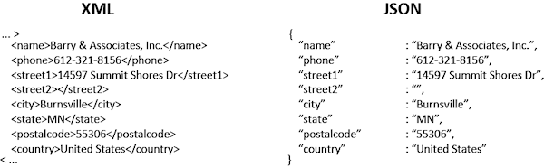
JSON
Notes:
JSON (JavaScript Object Notation) es un formato ligero para intercambiar datos. Se basa en una estructura simple de texto que es fácil de leer tanto para humanos como para máquinas. JSON se utiliza comúnmente para transmitir datos entre un servidor y un cliente (por ejemplo, entre una API REST y una aplicación web).
Características de JSON
Basado en Texto:
JSON es un formato de texto plano que utiliza Unicode, lo que lo hace fácilmente legible y portable.
Estructurado:
Representa datos como pares clave-valor (similares a objetos en JavaScript) y admite estructuras como listas y anidamientos.
Ligero:
Comparado con otros formatos como XML, JSON es más compacto, lo que reduce el tiempo de transmisión.
Independiente del Lenguaje:
Aunque JSON deriva de JavaScript, es compatible con prácticamente todos los lenguajes de programación.
Sintaxis de JSON
Pares Clave-Valor:
Los datos se representan como pares clave-valor entre comillas dobles:
json
Copiar código
{ "name": "John", "age": 30 }
Estructuras Anidadas:
JSON permite anidar objetos y arreglos:
json
Copiar código
{
"user": {
"id": 1,
"name": "Alice",
"tasks": [
{ "id": 101, "title": "Study JSON", "completed": false },
{ "id": 102, "title": "Do groceries", "completed": true }
]
}
}
Tipos de Datos Admitidos:
Strings: "Texto"
Números: 123, 45.67
Booleanos: true, false
Null: null
Arreglos: [1, 2, 3]
Objetos: { "key": "value" }
¿Para Qué Sirve JSON?
Intercambio de Datos en APIs:
JSON es el formato más común para enviar y recibir datos en servicios web (REST, GraphQL, etc.).
Ejemplo: Una API devuelve información de un usuario en JSON:
json
Copiar código
{
"id": 1,
"name": "Maria",
"email": "maria@example.com"
}
Configuraciones:
JSON se utiliza para almacenar configuraciones en sistemas o aplicaciones (por ejemplo, archivos package.json en proyectos Node.js).
Base de Datos:
Algunas bases de datos como MongoDB o Firebase almacenan datos en formato JSON.
Compatibilidad con JavaScript:
JSON es nativo de JavaScript, por lo que es ideal para el frontend en aplicaciones web.
Ventajas de JSON
Simplicidad: Fácil de leer y escribir para desarrolladores.
Compatibilidad: Soportado por casi todos los lenguajes y herramientas modernas.
Compacto: Más ligero que formatos como XML.

Slide 36
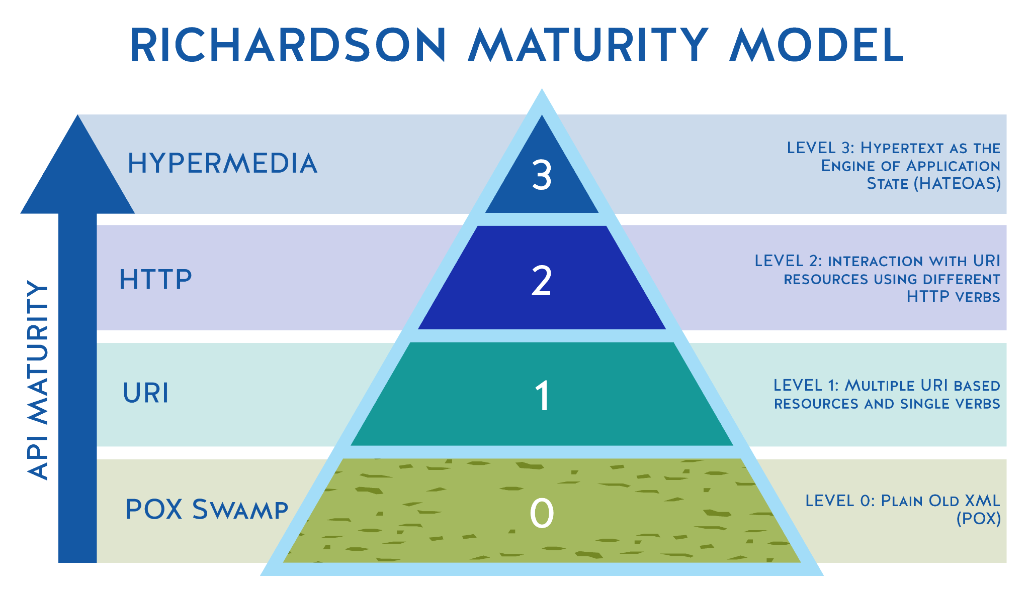
NIVELES DE MADUREZ DE RICHARDSON
Imagen obtenida de la devopedia
https://devopedia.org/images/article/252/1821.1579540894.jpg
Notes:
Nivel 0: pantano de la calamidad: el menos conforme con el estilo de arquitectura REST. Por lo general, expone solo una URI para toda la aplicación. Utiliza HTTP POST para todas las acciones, incluso para la obtención de datos. Las aplicaciones basadas en SOAP o XML - RPC se incluyen en este nivel. POX significa Plain Old XML (XML simple) .
Nivel 1: Dirección/ URI basada en recursos : estos servicios emplean múltiples URI , a diferencia del nivel 0. Sin embargo, utilizan solo HTTP POST para todas las operaciones. Cada recurso se puede identificar por su propia URI única , incluidos los recursos anidados. Este direccionamiento basado en recursos se puede considerar el punto de partida para que las API sean RESTful.
Nivel 2: Verbos HTTP : Las API de este nivel utilizan todos los comandos o verbos HTTP , como GET, POST, PUT y DELETE. El cuerpo de la solicitud no contiene la información de la operación en este nivel. Los códigos de retorno también se utilizan correctamente para que los clientes puedan comprobar si hay errores.
Nivel 3: HyperMedia/ HATEOAS : el nivel más maduro que utiliza HATEOAS (Hypertext As The Engine Of Application State) . También se lo conoce como HyperMedia y básicamente consiste en enlaces y formularios de recursos. Establecer conexiones entre recursos se vuelve fácil ya que no requieren intervención humana y facilitan la automatización impulsada por el cliente.
Otra explicación
Nivel 0: El Callejón Sin Salida
Características:
La API es básicamente un solo punto de entrada con una funcionalidad genérica.
No usa recursos ni métodos HTTP. Todo el acceso a la funcionalidad se realiza a través de una única URL.
Similar a los servicios web basados en RPC o SOAP.
Ejemplo:
http
Copiar código
POST /api
Body:
{
"action": "getUser",
"id": 123
}
Problemas:
Difícil de escalar y entender.
No aprovecha los estándares de la web como HTTP.
Nivel 1: Recursos
Características:
Introduce el concepto de recursos identificables mediante URLs.
Cada recurso tiene una representación única (URI).
No aprovecha los métodos HTTP estándar (todo se hace, por ejemplo, con POST).
Ejemplo:
http
Copiar código
POST /users/123/getProfile
Body:
{}
Mejoras respecto al nivel 0:
Organiza mejor los datos, haciéndolos más comprensibles para los consumidores.
Permite separar la lógica de los recursos.
Problemas:
Sigue sin usar las capacidades del protocolo HTTP de forma adecuada, como métodos y códigos de estado.
Nivel 2: Verbos HTTP
Características:
Utiliza métodos HTTP estándar para interactuar con los recursos (GET, POST, PUT, DELETE, etc.).
Introduce semántica en las operaciones.
Por ejemplo:
GET para obtener datos.
POST para crear un recurso.
PUT para actualizar un recurso.
DELETE para eliminar un recurso.
Ejemplo:
http
Copiar código
GET /users/123
Mejoras respecto al nivel 1:
Las operaciones son más explícitas.
Aprovecha mejor las capacidades nativas de HTTP.
Problemas:
Todavía no utiliza plenamente otras capacidades de HTTP, como la caché, los encabezados o el control de hipermedios.
Nivel 3: Hipermedios (HATEOAS)
Características:
HATEOAS (Hypermedia As The Engine Of Application State) introduce enlaces en las respuestas, permitiendo a los clientes descubrir dinámicamente qué acciones están disponibles.
La API ya no necesita documentarse completamente fuera de su implementación; el cliente puede navegarla utilizando los hipervínculos proporcionados.
Ejemplo:
http
Copiar código
GET /users/123
Response:
{
"id": 123,
"name": "John",
"email": "john@example.com",
"links": [
{ "rel": "tasks", "href": "/users/123/tasks" },
{ "rel": "update", "href": "/users/123", "method": "PUT" }
]
}
Mejoras respecto al nivel 2:
Permite que los clientes exploren la API dinámicamente.
Facilita cambios en la API, ya que los clientes no necesitan codificar las rutas o acciones específicas.
Problemas:
Más complejo de implementar tanto para el servidor como para el cliente.
Puede ser excesivo para APIs simples.
¿Cómo Elegir el Nivel de Madurez?
Nivel 2 (Métodos HTTP) es el nivel que la mayoría de las APIs RESTful alcanzan en la práctica. Es simple de implementar y ofrece un buen equilibrio entre funcionalidad y facilidad de uso.
Nivel 3 (HATEOAS) es ideal para aplicaciones que necesitan evolucionar sin romper a los clientes o que tienen flujos complejos y cambiantes. Sin embargo, su implementación puede ser excesiva para casos simples.

Slide 37
SPRING BOOT

Slide 38
¿QUÉ ES?
Un framework opinionado del ecosistema Spring
Simplifica la creación de aplicaciones listas para producción
Convención sobre configuración
Notes:
La convención sobre configuración es un patrón de diseño de software usado por muchos frameworks que trata de minimizar el número de decisiones que un programador tiene que tomar al usar dicho framework, pero sin perder la flexibilidad.

Slide 39

CREAR UNA APLICACIÓN DE SPRING SIN SPRING BOOT
Notes:
Tendríamos que crear un proyecto, previsiblemente un proyecto Maven, añadir varios parámetros de configuración, decenas sino cientos de dependencias manualmente, crear los directorios necesarios dentro del proyecto. Crear y configurar manualmente decenas de beans necesarios, ficheros xml, … Y para ejecutar la aplicación, crear un fichero empaquetado .war y realizar el despliegue en un servidor de aplicaciones que debemos tener instalado aparte, como Tomcat, Jetty, …

Slide 40
CARACTERÍSTICAS DE SPRING BOOT
Aplicaciones autónomas
Servidor incrustado
Dependencias predefinidas
Configuración automática
Notes:
Aplicaciones autónomas y listas para ejecutarse
Servidor incrustado: Tomcat, Jetty o Undertow sin necesidad de desplegar ficheros war
Dependencias predefinidas: son conjuntos preconfigurados de dependencias para diferentes tipos de aplicaciones (por ejemplo, spring-boot-starter-web para aplicaciones web o spring-boot-starter-data-jpa para acceso a bases de datos con JPA).
Configuración automática de librerías de 3os siempre que sea posible. Por ejemplo, si detecta que hay una base de datos en las dependencias, configura automáticamente el acceso a ella.

Slide 41
CARACTERÍSTICAS DE SPRING BOOT
Lista para producción
Sin generación de código o configuración XML
Spring Initializr
Notes:
Lista para producción: proporciona funciones listas para producción, como métricas (con Actuator), comprobaciones de estado y configuración externalizada.
Sin generación de código o configuración XML: Spring Boot no es un generador de código, como podría ser un asistente para crear el código inicial de un proyecto.
Spring Initializr: Una herramienta basada en la web que te permite generar proyectos Spring Boot con las dependencias necesarias de manera rápida. Simplemente seleccionas las dependencias que quieres usar y Spring Initializr genera un proyecto que puedes descargar y empezar a trabajar.

Slide 42
TIPOS DE APLICACIONES A CREAR CON SPRING BOOT
Todo tipo de aplicaciones Java (Kotlin, Groovy)
  CLI
  Web
  …
  API REST
  Microservicios

Slide 43
BENEFICIOS DE SPRING BOOT
Rapidez en el desarrollo
Menos código boilerplate
Facilidad de despliegue
Escalabilidad
Notes:
Rapidez en el desarrollo: Gracias a las configuraciones automáticas y el manejo de dependencias, puedes empezar a trabajar más rápido en los aspectos importantes de tu aplicación.
Menos código boilerplate (repetitivo): No necesitas escribir muchas configuraciones manuales para cosas como acceso a datos o servidores web. Nos podemos centrar en la lógica de negocio.
Facilidad de despliegue: Al incluir un servidor embebido, puedes desplegar aplicaciones Spring Boot en cualquier entorno sin preocuparte por configuraciones adicionales del servidor.
Escalabilidad: Ideal para arquitecturas de microservicios, donde puedes dividir una aplicación grande en múltiples servicios pequeños y desplegar cada uno por separado.

Slide 44

INYECCIÓN DE DEPENDENCIAS
Una clase declara una lista de requisitos necesarios para llevar a cabo su cometido
Notes:
La inyección de dependencias (Dependency Injection, DI) es un patrón de diseño que se utiliza para gestionar las dependencias entre objetos de manera eficiente, desacoplando las clases y facilitando su mantenibilidad, reutilización y testeo. En lugar de que una clase cree y gestione directamente sus dependencias, éstas se le proporcionan ("inyectan") desde el exterior, generalmente por un framework o contenedor de IoC (Inversión de Control).

Slide 45
INYECCIÓN DE DEPENDENCIAS
Una clase no es responsable de crear las instancias de los objetos de los que dependen
Estos objetos son proporcionados desde fuera de la clase
Notes:
Esto permite que las clases se enfoquen en su propia lógica, en lugar de preocuparse por cómo obtener las dependencias.

Slide 46
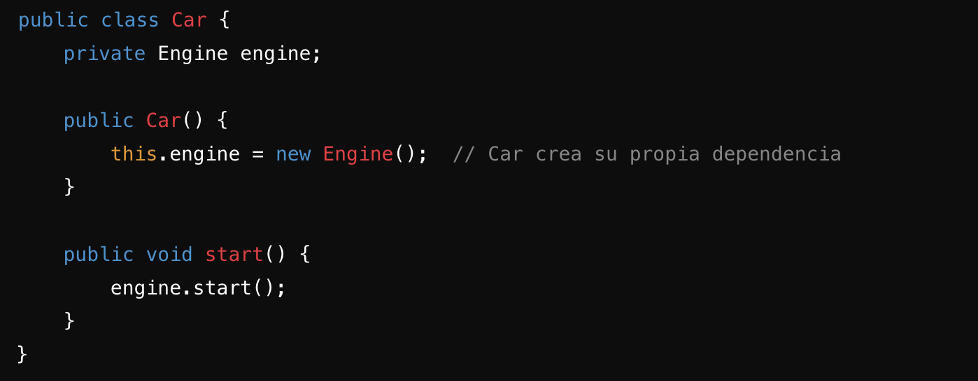
SIN INYECCIÓN DE DEPENDENCIAS
Notes:
Supongamos que tienes una clase Car que necesita un objeto de tipo Engine. Sin inyección de dependencias, la clase Car crearía directamente su propia instancia de Engine

Slide 47
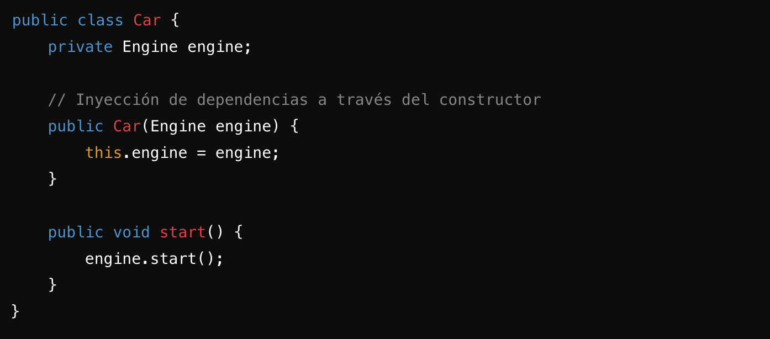
CON INYECCIÓN DE DEPENDENCIAS
Notes:
Con inyección de dependencias, en lugar de crear la instancia de Engine dentro de Car, se la pasamos desde fuera, lo que hace que Car no dependa de la implementación concreta de Engine

Slide 48
INYECCIÓN DE DEPENDENCIAS ENTRE BEANS
ReportGen
Query
…
Repo
Mapper
Contenedor Spring IoC
Notes:
Supongamos un ejemplo más real. Una aplicación que tiene como una de sus funcionalidades generar un informe (por ejemplo de ventas anuales). El generador del informe podría ser un bean, que depende de otro bean, que es capaz de hacer la consulta y obtener los datos para generar dicho informe. El bean de consulta necesita acceder al repositorio de datos (que podría ser un bean capaz de acceder a una base de datos relacional) y a otro que podría servir para transformar datos.
Al usar DI, si definimos bien las interfaces de nuestros beans, podríamos cambiar de una forma transparente de una base de datos relacional a una NoSQL, sin tener que tocar el código de la clase Query. Solamente cambiando algunos metadatos de configuración (o puede que ni siquiera eso; solamente sustituyendo una clase por otra).

Slide 49
CONFIGURACIÓN BASADA EN ANOTACIONES
Estereotipos (a nivel de clase)
  @Component
  @Service
  @Repository
  @Controller
Notes:
@Component: Estereotipo básico; los demás son derivados de él.
@Service: orientado a las clases servicio, lógica de negocio, ...
@Repository: clases de acceso a datos (DAO, bases de datos, ...)
@Controller: clases que sirven para gestionar las peticiones recibidas y producir respuestas.

Slide 50
INYECCIÓN AUTOMÁTICA (AUTOWIRING)
Búsqueda de candidatos en el IoC container
ReportGen
Query q;
Query
Repo
Mapper
Notes:
Query q es la dependencia que ha declarado el objeto ReportGen. Con la inyección automática, se buscan candidatos dentro del contenedor de inversión de control. Son candidatas todas las instancias de la clase Query, o si fuera una interfaz, todas las instancias de clases que implementen dicha interfaz.

Slide 51
MI PRIMER ENDPOINT

Slide 52
ESTEREOTIPOS
@Component
  @Service
  @Repository
  @Controller
    @RestController
Notes:
@Component: Estereotipo básico; los demás son derivados de él.
@Service: orientado a las clases servicio, lógica de negocio, ...
@Repository: clases de acceso a datos (DAO, bases de datos, ...)
@Controller: clases que sirven para gestionar las peticiones recibidas y producir respuestas.
@RestController es un derivado de controller, que añade @ResponseBody a todos los endpoints del controlador.

Slide 53
CONTROLADOR REST
Clase POJO
@RestController a nivel de clase
  Incluirá un conjunto de endpoints
Notes:
Clase POJO: puede ser una clase cualquiera. No tiene que heredar de ninguna otra.

Slide 54
ENDPOINT
Identificador de recurso + Verbo HTTP
  GET /users/1234
  POST /product/
Notes:
En el contexto de las APIs REST, un endpoint es una dirección única (URL) que representa un recurso o una funcionalidad específica del sistema al que un cliente puede acceder a través de una solicitud HTTP. Los endpoints son los puntos de entrada para interactuar con la API y suelen estar organizados de forma lógica para facilitar el acceso a los datos o servicios que ofrece.
Un endpoint incluye:
Una URL
Un método HTTP (GET, POST, …)
Parámetros que recibe la solicitud (en la URL, encabezado, cuerpo, …)
En Spring Boot, los implementaremos como métodos de un controlador.
Añadir el siguiente código
@RestController
public class MainController {
}

Slide 55
VERBOS HTTP EN SPRING BOOT
@RequestMapping(method=...)
@GetMapping
@PostMapping
@XXXMapping
Notes:
@RequestMapping se puede usar a nivel de clase y de método.
Las anotaciones derivadas se usan a nivel de método.
Permiten asociar a un método del controlador una URL y un verbo HTTP.
Añadir el siguiente código
@RestController
public class MainController {
@GetMapping("/hello")
public String sayHello() {
return "Hello World";
}
}
Probar en el navegador

Slide 56
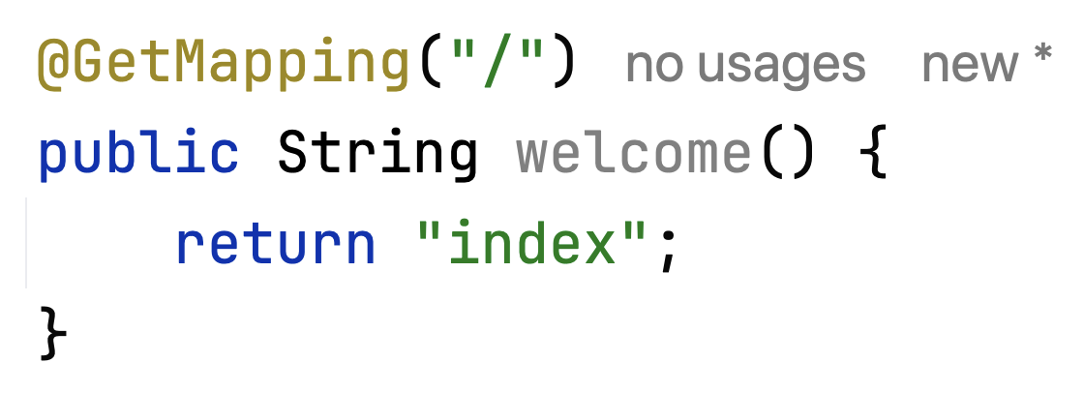
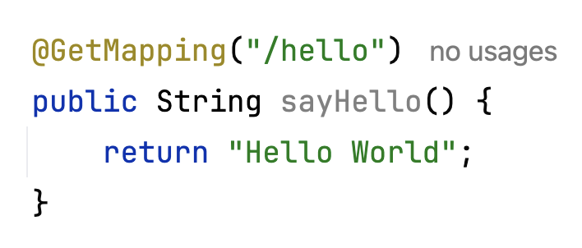
ESTRUCTURA DEL MÉTODO
Ruta del endpoint
No hay argumentos
obligatorios
Valor de retorno
Notes:
Ruta del endpoint: se añade a la ruta base, que por defecto es http://localhost:8080
El método puede tener un nombre cualquiera.
No hay argumentos obligatorios, aunque Spring es muy flexible y puede recibir diferentes tipos para manejar parámetros de entrada, de salida, el usuario autenticado, acceso a la petición realizada, …
Valor de retorno: al ser un controlador rest, lo que devuelve el método es lo que se envía al cliente (como si llevara la anotación @ResponseBody) (transformado a través del HttpMessageConverter correspondiente).

Slide 57
HTTPMESSAGECONVERTER POR DEFECTO
String → StringHttpMessageConverter
Objeto Java → MappingJackson2HttpMessageCon…
Notes:
En Spring Framework, un HttpMessageConverter es un componente que se encarga de convertir automáticamente las solicitudes y respuestas HTTP entre objetos Java y formatos de datos como JSON, XML, o texto plano. Este mecanismo es esencial para manejar datos en APIs RESTful, donde se necesita interpretar el cuerpo de las solicitudes (request body) y generar el cuerpo de las respuestas (response body) de manera transparente.
Función Principal
El HttpMessageConverter permite que Spring:
Deserialice el cuerpo de una solicitud HTTP en un objeto Java para procesarlo dentro de los controladores.
Serialice un objeto Java en un formato específico (como JSON o XML) para enviarlo como respuesta HTTP.
Cómo Funciona
Entrada de Datos (Request Body):
Spring busca un HttpMessageConverter que pueda convertir el contenido del cuerpo de la solicitud (por ejemplo, JSON) en un objeto Java.
Esto ocurre en métodos de los controladores anotados con @RequestBody.
Ejemplo:
java
Copiar código
@PostMapping("/users")
public void createUser(@RequestBody User user) {
// 'user' se convierte automáticamente de JSON a un objeto User.
}
Salida de Datos (Response Body):
Spring utiliza un HttpMessageConverter para convertir un objeto Java en el formato necesario (JSON, XML, etc.) antes de enviarlo al cliente.
Esto ocurre en métodos anotados con @ResponseBody o cuando se devuelve un objeto directamente en un @RestController.
Ejemplo:
java
Copiar código
@GetMapping("/users/{id}")
public User getUser(@PathVariable Long id) {
return userService.findById(id);
// El objeto User se convierte automáticamente a JSON para la respuesta.
}
Tipos de HttpMessageConverter en Spring
Spring Framework incluye varios convertidores integrados para manejar formatos comunes:
JSON:
MappingJackson2HttpMessageConverter: Utiliza la biblioteca Jackson para manejar JSON.
Es el más común en aplicaciones RESTful.
XML:
Jaxb2RootElementHttpMessageConverter: Convierte entre objetos Java y XML utilizando JAXB.
MappingJackson2XmlHttpMessageConverter: Similar al anterior, pero basado en Jackson.
Texto Plano:
StringHttpMessageConverter: Maneja conversiones entre texto plano (String) y el cuerpo de la solicitud/respuesta.
Formularios Codificados en URL:
FormHttpMessageConverter: Maneja datos enviados como application/x-www-form-urlencoded.
Binario:
ByteArrayHttpMessageConverter: Procesa datos binarios como arreglos de bytes.
Cómo Spring Elige un HttpMessageConverter
Cuando Spring procesa una solicitud o respuesta, sigue este flujo:
Content-Type:
Revisa el encabezado Content-Type de la solicitud o Accept de la respuesta.
Determina el formato de los datos (JSON, XML, etc.).
Capacidades del Converter:
Busca un HttpMessageConverter que pueda manejar el tipo de contenido especificado.
Si se encuentra un convertidor adecuado, lo usa; de lo contrario, lanza una excepción.
Configuración Personalizada de HttpMessageConverter
Puedes personalizar o agregar tus propios convertidores mediante configuración en Spring.
Ejemplo con WebMvcConfigurer:
java
Copiar código
@Configuration
public class WebConfig implements WebMvcConfigurer {
@Override
public void configureMessageConverters(List<HttpMessageConverter<?>> converters) {
// Agregar un nuevo HttpMessageConverter
converters.add(new MyCustomHttpMessageConverter());
}
}
Configuración de Jackson:
Si utilizas JSON con Jackson, puedes personalizar su configuración añadiendo un ObjectMapper personalizado:
java
Copiar código
@Bean
public MappingJackson2HttpMessageConverter customJacksonConverter() {
ObjectMapper objectMapper = new ObjectMapper();
objectMapper.enable(SerializationFeature.INDENT_OUTPUT); // Salida JSON bonita
return new MappingJackson2HttpMessageConverter(objectMapper);
}
Ventajas del HttpMessageConverter
Automatización:
Elimina la necesidad de escribir lógica manual para convertir entre objetos y formatos de datos.
Extensibilidad:
Permite agregar nuevos convertidores o personalizar los existentes según las necesidades de tu aplicación.
Soporte para Estándares:
Maneja automáticamente formatos comunes como JSON y XML, alineándose con las mejores prácticas RESTful.
Integración Transparente:
Se integra directamente con anotaciones como @RequestBody y @ResponseBody, simplificando el desarrollo.
En resumen, los HttpMessageConverter son una de las piezas clave que hacen que el desarrollo de APIs REST en Spring sea tan eficiente

Slide 58
HTTPMESSAGECONVERTER POR DEFECTO
Formulario HTML → FormHttpMessageConverter
Otros
  XML, Atom, RSS, ByteArray, …
Notes:
En Spring Framework, un HttpMessageConverter es un componente que se encarga de convertir automáticamente las solicitudes y respuestas HTTP entre objetos Java y formatos de datos como JSON, XML, o texto plano. Este mecanismo es esencial para manejar datos en APIs RESTful, donde se necesita interpretar el cuerpo de las solicitudes (request body) y generar el cuerpo de las respuestas (response body) de manera transparente.
Función Principal
El HttpMessageConverter permite que Spring:
Deserialice el cuerpo de una solicitud HTTP en un objeto Java para procesarlo dentro de los controladores.
Serialice un objeto Java en un formato específico (como JSON o XML) para enviarlo como respuesta HTTP.
Cómo Funciona
Entrada de Datos (Request Body):
Spring busca un HttpMessageConverter que pueda convertir el contenido del cuerpo de la solicitud (por ejemplo, JSON) en un objeto Java.
Esto ocurre en métodos de los controladores anotados con @RequestBody.
Ejemplo:
java
Copiar código
@PostMapping("/users")
public void createUser(@RequestBody User user) {
// 'user' se convierte automáticamente de JSON a un objeto User.
}
Salida de Datos (Response Body):
Spring utiliza un HttpMessageConverter para convertir un objeto Java en el formato necesario (JSON, XML, etc.) antes de enviarlo al cliente.
Esto ocurre en métodos anotados con @ResponseBody o cuando se devuelve un objeto directamente en un @RestController.
Ejemplo:
java
Copiar código
@GetMapping("/users/{id}")
public User getUser(@PathVariable Long id) {
return userService.findById(id);
// El objeto User se convierte automáticamente a JSON para la respuesta.
}
Tipos de HttpMessageConverter en Spring
Spring Framework incluye varios convertidores integrados para manejar formatos comunes:
JSON:
MappingJackson2HttpMessageConverter: Utiliza la biblioteca Jackson para manejar JSON.
Es el más común en aplicaciones RESTful.
XML:
Jaxb2RootElementHttpMessageConverter: Convierte entre objetos Java y XML utilizando JAXB.
MappingJackson2XmlHttpMessageConverter: Similar al anterior, pero basado en Jackson.
Texto Plano:
StringHttpMessageConverter: Maneja conversiones entre texto plano (String) y el cuerpo de la solicitud/respuesta.
Formularios Codificados en URL:
FormHttpMessageConverter: Maneja datos enviados como application/x-www-form-urlencoded.
Binario:
ByteArrayHttpMessageConverter: Procesa datos binarios como arreglos de bytes.
Cómo Spring Elige un HttpMessageConverter
Cuando Spring procesa una solicitud o respuesta, sigue este flujo:
Content-Type:
Revisa el encabezado Content-Type de la solicitud o Accept de la respuesta.
Determina el formato de los datos (JSON, XML, etc.).
Capacidades del Converter:
Busca un HttpMessageConverter que pueda manejar el tipo de contenido especificado.
Si se encuentra un convertidor adecuado, lo usa; de lo contrario, lanza una excepción.
Configuración Personalizada de HttpMessageConverter
Puedes personalizar o agregar tus propios convertidores mediante configuración en Spring.
Ejemplo con WebMvcConfigurer:
java
Copiar código
@Configuration
public class WebConfig implements WebMvcConfigurer {
@Override
public void configureMessageConverters(List<HttpMessageConverter<?>> converters) {
// Agregar un nuevo HttpMessageConverter
converters.add(new MyCustomHttpMessageConverter());
}
}
Configuración de Jackson:
Si utilizas JSON con Jackson, puedes personalizar su configuración añadiendo un ObjectMapper personalizado:
java
Copiar código
@Bean
public MappingJackson2HttpMessageConverter customJacksonConverter() {
ObjectMapper objectMapper = new ObjectMapper();
objectMapper.enable(SerializationFeature.INDENT_OUTPUT); // Salida JSON bonita
return new MappingJackson2HttpMessageConverter(objectMapper);
}
Ventajas del HttpMessageConverter
Automatización:
Elimina la necesidad de escribir lógica manual para convertir entre objetos y formatos de datos.
Extensibilidad:
Permite agregar nuevos convertidores o personalizar los existentes según las necesidades de tu aplicación.
Soporte para Estándares:
Maneja automáticamente formatos comunes como JSON y XML, alineándose con las mejores prácticas RESTful.
Integración Transparente:
Se integra directamente con anotaciones como @RequestBody y @ResponseBody, simplificando el desarrollo.
En resumen, los HttpMessageConverter son una de las piezas clave que hacen que el desarrollo de APIs REST en Spring sea tan eficiente

Slide 59
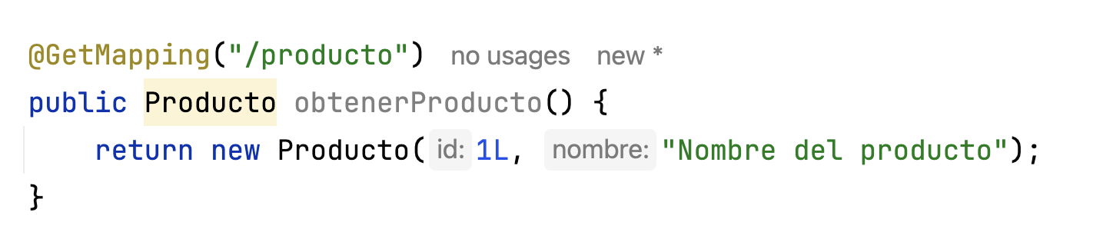
ESTRUCTURA DEL MÉTODO
Valor de retorno que se transforma a JSON
Notes:
Valor de retorno: al ser un objeto (record) Java, por defecto se transforma en una cadena JSON
Añadir este código
@GetMapping("/producto")
public Producto obtenerProducto() {
return new Producto(1L, "Nombre del producto");
}
record Producto(Long id, String nombre) {
}
Probar de nuevo en el navegador

Slide 60
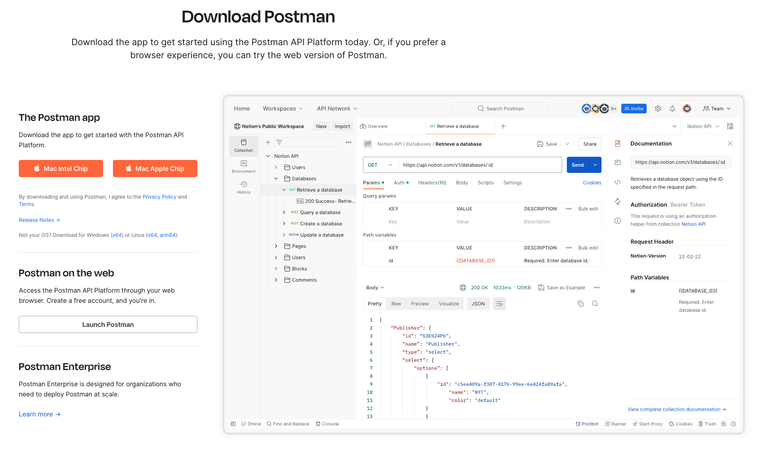
POSTMAN
Notes:
Explicar qué es postman.
Se puede descargar en https://www.postman.com/downloads/
También se puede usar otro cliente REST, como curl o HTTPie

Slide 61
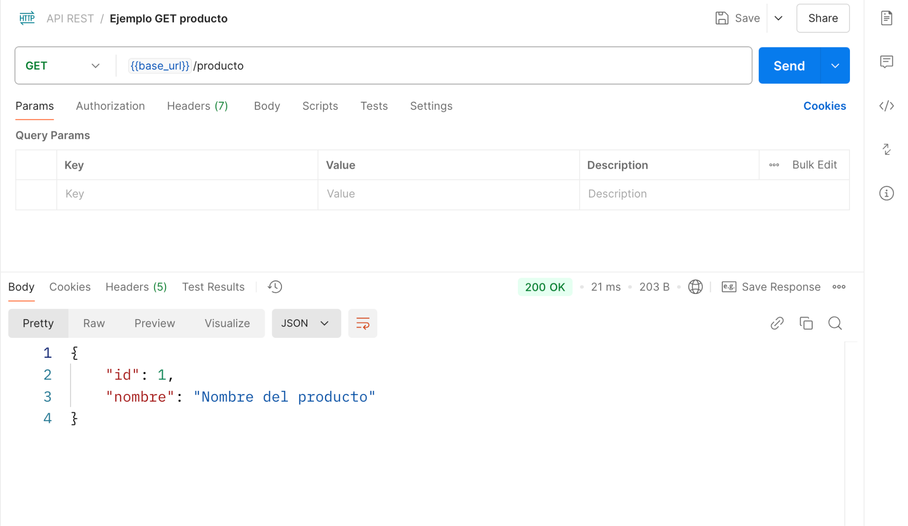
PRUEBA DE LA APLICACIÓN CON POSTMAN

Slide 62
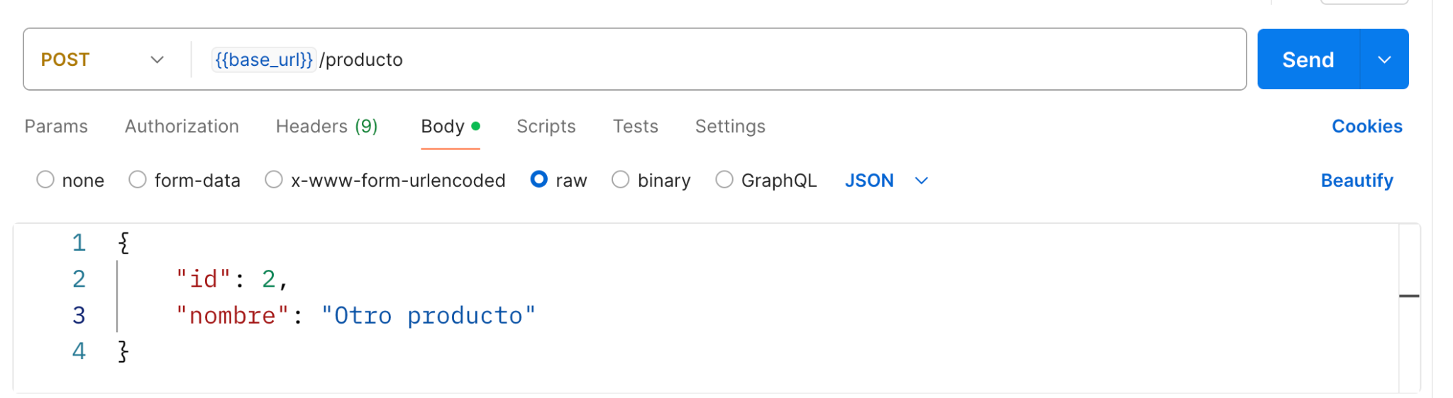
PETICIÓN POST
@PostMapping
@RequestBody para recoger el cuerpo de la petición.
Notes:
Añadir el siguiente código
@PostMapping("/producto")
public Producto nuevoProducto(@RequestBody Producto producto) {
return producto;
}
El HttpMessageConverter correspondiente se encarga de traducir la cadena JSON que hemos enviado a través de Postman en un objeto (record) Java.

Slide 63
ESTRUCTURA DE UN CONTROLADOR

Slide 64
ORGANIZACIÓN DEL CONTROLADOR
Anotaciones comunes
  @RestController
  @RequestMapping
Notes:
@RestController: Indica que la clase es un controlador REST.
@RequestMapping: Define el prefijo común para los endpoints del controlador (opcional).

Slide 65
ORGANIZACIÓN DEL CONTROLADOR
Buenas prácticas para rutas
  Sustantivos (no verbos)
  Nombres claros e intuitivos
  Minúsculas
  No caracteres especiales
Notes:
1.Uso de Sustantivos
Cuando nombras URIs, es recomendable usar sustantivos en lugar de verbos o adjetivos. Los métodos HTTP son técnicamente verbos, Por tanto GET, POST, DELETE, PATCH, UPDATE, etc. Además el nombre representa el contenido del recurso o en sí mismos los recursos. Es por ello que, tiene más sentido usar sustantivos realmente.
Los URLs que normalmente has encontrado tienen la siguiente “sintaxis”:
https://api.example.com/[resource]
Por ejemplo:
https://api.example.com/users/abcd-efgh-ijkl
De acuerdo a lo anterior, básicamente, cuando tu miras el URL, puedes decir que está accediendo al recurso USERS con un ID específico, de acuerdo al ejemplo.
Ahora, si el URL luce así:
https://api.example.com/getUsers/abcd-efgh-ijk
Simplemente parece divertido. También, el navegador diría que el URL está usando el método GET si inspeccionas, entonces no hay necesidad de agregar la palabra de acción a tu URI. Adicionalmente, también especificará qué método HTTP sera usado para la API en particular.
La siguiente cuestión es si usar sustantivos singulares o plurales. De manera general, son preferidos los plurales, ya que representan en cierto sentido algo más genérico (a menos que tu recurso sea un concepto singular como “admin” o “config”).
Verás una explicación más profunda en un punto más adelante de cómo los sustantivos plurales hacen más sentido sobre la jerarquía.
2. Uso de nombres claros e intuitivos.
Cuando pensamos en esto, es más a utilizar nombres de sentido común. Pongámonos en la posición del mismo consumidor. Como alguien quién no sabe nada sobre los servicios de la API, espero poder entender el uso básico de su API simplemente leyendo el nombre del endponit de la API. Si quisiera entender completamente cómo usarlo, entonces leería más profundo.
Entonces, en ese sentido, es importante para cumplir el qué a primera vista. Por lo tanto, si usa algo extraño o poco claro (es decir, nombres vagos), sus consumidores definitivamente no podrán entenderlo desde el principio y estaría en problemas.
Idealmente, el nombre tiene que ser algo que represente un todo. Además, deberías evitar causar confusión al evitar el uso de abreviaturas o nombres más cortos sin sentido. No solo debe ser intuitivo, sino que también debe ser claro (lo que generalmente significa simplemente deletrear el sustantivo).
Por ejemplo,
GET https://api.example.com/users
De acuerdo al ejemplo, deberías ser capaz de entender que al usar esta API, serás capaz de acceder al recurso User y obtener su información.
Ahora, un recurso puede tener muchos datos, entonces los sustantivos plurales haces más sentido. También un sustantivo directo como users es comprensible y claro.
Aquí hay otro ejemplo de un nombre poco claro cuando trato de obtener el first-name de un user.
GET https://api.example.com/users/1234/fn
fn luce raro y no es ni claro ni intuitivo del todo, porque puede ser malinterpretado como “function” si tu eres un nerd como yo.
Por lo tanto, apéguese a su sentido común y elija nombres intuitivos y claros.
3.Uso de letras minúscula.
Basándome en mi experiencia, casi todos (por no decir que todos) los que he conocido (incluso en cursos que he tomado) siempre usan minúsculas en vez de minúsculas. Quizá subconcientemente se ha aceptado como una norma debido a que los sitios web que vemos a diario sus URL usan minusculas.
La especificación para el standard de URIs (RFC 3986 apartado 6.2.2.1. Case Normalization) también denota que los URIs son case sensitive (a excepción del esquema y de los componentes del host del URL). en dicho apartado se menciona la siguiente frase “… therefore should be normalized to lowercase”. Por ello es mejor y creo que para la mayoría de desarrolladores evitar alguna confusión innecesaria debido a inconsitencias de mayúsculas.
4. Evitar uso de caracteres especiales
Tanto tú como yo nunca hemos visto caracteres especiales usados en la nomenclatura de las URLs. Quiero decir que, esto completamente va contra la intuición, las directrices de nomenclatura clara que hablamos anteriormente. Imagine que introduces esos caracteres especiales en tu nomenclatura. Eso será confuso para el o los usuarios y técnicamente complejo. Es por ello que son innecesarios.
Además, debido a que las URLs pueden solamente ser enviadas y recibidas usando el caracter ASCII, las URLs de sus APIs deben contener solo caracteres ASCII. Sin embargo, eso no significa que solo puedas usar todos esos caracteres. Elementos como %20 , el cual representa el espacio en blanco, no debería utilizarse.
Por otra parte, eso en simismo ya va en contra de convenciones intuitivas de nomenclatura. Por tanto, esos caracteres están típicamente en las versiones codificadas de caracteres inseguros como: el espacio parentesis,etc. PAra evitar problemas de confusión y seguridad trata de evitar el uso de caracteres como %20 en la nomenclaura, ya que tienen otros significados.

Slide 66
MÉTODOS BÁSICOS DE UN CONTROLADOR
Peticiones CRUD
  Crear un recurso
  Obtener todos/un recurso
  Actualizar un recurso
  Borrar un recurso

Slide 67
CÓDIGO DE RESPUESTA
ResponseEntity<?>
  Tipo de retorno del endpoint
  Permite construir la respuesta
  Código, encabezados, cuerpo, …

Slide 68
CORRESPONDENCIA CRUD - HTTP
Obtener (CRUD)
Método HTTP: GET
Códigos de respuesta
  200 OK
  404 Not found

Slide 69
CORRESPONDENCIA CRUD - HTTP
Crear (CRUD)
Método HTTP: POST
Códigos de respuesta
  201 Created
  400 Bad Request
Notes:
Otros posibles errores pueden ser:
409: conflicto por algún motivo, 422: entidad no procesable

Slide 70
CORRESPONDENCIA CRUD - HTTP
Actualizar (CRUD)
Método HTTP: PUT
Códigos de respuesta
  200 OK
  400 Bad Request, 404 Not found

Slide 71
CORRESPONDENCIA CRUD - HTTP
Actualizar (CRUD)
Método HTTP: DELETE
Códigos de respuesta
  204 No Content
  ¿404 Not found?

Slide 72
CÓDIGOS DE ERROR COMUNES
401, 403: errores de autenticación o control de acceso
405: Método no permitido.
415: tipo no soportado
…
Notes:
405: la URL existe, pero el tipo de verbo HTTP que estamos usando con ella no es adecuado. Por ejemplo, existe para petición POST pero no para GET.
415: tipo no soportado. El formato del contenido de la petición no es compatible. Puede que el encabezado content-type no esté presente en la petición, o tenga un valor incorrecto.

Slide 73
RESUMEN
ACCIÓN - MÉTODO | RUTA | RESP. CORRECTA | RESP. ERRÓNEA
Obtener - GET | /product/ | 200 OK | 404 Not found
Obtener - GET | /product/{id} | 200 OK | 404 Not found
Crear - POST | /product/ | 201 Created | 400 Bad Request
Actualizar - PUT | /product/{id} | 200 OK | 400 Bad Request 404 Not found
Borrar | /product/{id} | 204 No content | 404 Not found
Notes:
Estos son los métodos CRUD. Pueden existir más métodos asociados a la lógica de negocio.
Los señalados en amarillo los vamos a implementar en esta lección. Los demás en la siguiente, ya que necesitamos conocer algunas anotaciones más.
Se añade el siguiente código en el proyecto:
Se crea la carpeta model
Clase Product
@Data
@NoArgsConstructor
@AllArgsConstructor
@Builder
public class Product {
private Long id;
private String name;
private double price;
}
Clase ProductRepository
@Repository
public class ProductRepository {
private HashMap<Long, Product> products = new HashMap<>();
@PostConstruct
public void init() {
add(Product.builder().id(1L).name("Laptop").price(1200.0).build());
add(Product.builder().id(2L).name("Smartphone").price(800.0).build());
add(Product.builder().id(3L).name("Headphones").price(150.0).build());
add(Product.builder().id(4L).name("Monitor").price(300.0).build());
add(Product.builder().id(5L).name("Keyboard").price(50.0).build());
}
public Product add(Product product) {
products.put(product.getId(), product);
return product;
}
public Optional<Product> get(Long id) {
return Optional.ofNullable(products.get(id));
}
public List<Product> getAll() {
return List.copyOf(products.values());
}
public Optional<Product> edit(Long id, Product newValue) {
return Optional.ofNullable(products.computeIfPresent(id, (k, v) -> {
v.setName(newValue.getName());
v.setPrice(newValue.getPrice());
return v;
}));
}
public void delete(Long id) {
products.remove(id);
}
}
Se añade lo siguiente en la carpeta controller
@RestController
@RequestMapping("/product/")
@RequiredArgsConstructor
public class ProductController {
private final ProductRepository productRepository;
@GetMapping
public ResponseEntity<List<Product>> getAll() {
List<Product> result = productRepository.getAll();
if (result.isEmpty())
return ResponseEntity.notFound().build();
return ResponseEntity.ok(result);
}
@PostMapping
public ResponseEntity<Product> create(@RequestBody Product product) {
return ResponseEntity.status(HttpStatus.CREATED)
.body(productRepository.add(product));
}
}
Se prueba con la colección de Postman

Slide 74
MÉTODOS DE UN CONTROLADOR

Slide 75
HASTA AHORA
Cada método sirve para un endpoint
Entrada
  Cuerpo de petición @RequestBody
Salida
  ResponseEntity<?>

Slide 76
OTRAS ENTRADAS DATOS
PathVariable
  /product/{id}
  /post/{postId}/comment/{commentId}

Slide 77
OTRAS ENTRADAS DATOS
RequestParams
  /product/?maxPrice=23.45&sort=desc

Slide 78
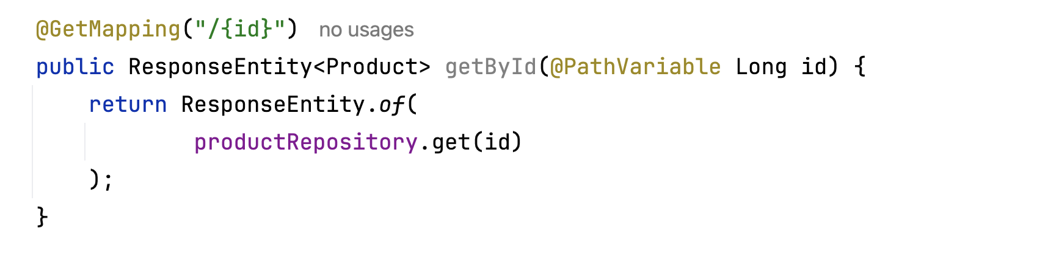
@PATHVARIABLE
Sirve para inyectar un path variable como argumento de método.
Notes:
La variable en el path va entre llaves, para diferenciarla de los tramos estáticos.
Si el argumento del método no tiene el mismo nombre que la variable, se puede adaptar pasando el nombre de la variable del path como argumento de la anotación.
Los tipos de datos deben ser compatibles, o dará error.
Añadir el siguiente código a ProductController
@GetMapping("/{id}")
public ResponseEntity<Product> getById(@PathVariable Long id) {
return ResponseEntity.of(
productRepository.get(id)
);
}
@PutMapping("/{id}")
public ResponseEntity<Product> edit(
@RequestBody Product product,
@PathVariable("id") Long productId) {
return ResponseEntity.of(productRepository.edit(productId, product));
}
@DeleteMapping("/{id}")
public ResponseEntity<?> delete(@PathVariable Long id) {
productRepository.delete(id);
return ResponseEntity.noContent().build();
}

Slide 79
@PATHVARIABLE
PathPattern permite que se usen expresiones complejas para rescatar una variable
{var:regex} → @PathVariable(“var”)
/product/{id:[0-9]+}
Notes:
Cambiar el código siguiente
@GetMapping("/{id:[0-9]+}")
public ResponseEntity<Product> getById(@PathVariable Long id) {
return ResponseEntity.of(
productRepository.get(id)
);
}
Probar con las URLs
/product/1
/product/a
La segunda da error 405 porque no tenemos un endpoint GET con ruta /product/ y después una cadena de caracteres

Slide 80
QUERY DE UNA URL
A continuación de ?
Pares key=value separados por &
/?sort=date
/?city=Sevilla&date=April

Slide 81
@REQUESTPARAM
Permite rescatar un parámetros de la query
@RequestParam
  required=false → no obligatorio
  defaultValue=value → valor por defecto
Notes:
Se añade el siguiente código a ProductRepository
public List<Product> query(double maxPrice, String sortDirection) {
List<Product> data = new ArrayList<>(products.values());
List<Product> result;
if (maxPrice < 0) {
result = data;
} else {
result = data
.stream()
.filter(p -> p.getPrice() <= maxPrice)
.collect(Collectors.toCollection(ArrayList::new));
}
if (sortDirection.equalsIgnoreCase("asc"))
result.sort(Comparator.comparing(Product::getName));
else if (sortDirection.equalsIgnoreCase("desc"))
result.sort(Comparator.comparing(Product::getName).reversed());
return Collections.unmodifiableList(result);
}
Se modifica el siguiente código en el controlador
@GetMapping
public ResponseEntity<List<Product>> getAll(
@RequestParam(required = false, value = "maxPrice", defaultValue = "-1") double max,
@RequestParam(required = false, value = "sort", defaultValue = "no") String sortDirection
) {
List<Product> result = productRepository.query(max, sortDirection);
if (result.isEmpty())
return ResponseEntity.notFound().build();
return ResponseEntity.ok(result);
}

Slide 82
@REQUESTPARAM
Usando Map<String, String> o MultiValueMap<String,String>
Sin value en @RequestParam
Permite rescatar todos los parámetros de la query de una vez
Notes:
Se comenta el método getAll
Se añade el siguiente código
/*@GetMapping
public ResponseEntity<List<Product>> getAll(
@RequestParam(required = false, value = "maxPrice", defaultValue = "-1") double max,
@RequestParam(required = false, value = "sort", defaultValue = "no") String sortDirection
) {
List<Product> result = productRepository.query(max, sortDirection);
if (result.isEmpty())
return ResponseEntity.notFound().build();
return ResponseEntity.ok(result);
}*/
@GetMapping
public ResponseEntity<List<Product>> getAllv2(
@RequestParam Map<String, String> params
) {
double max = Double.valueOf(params.getOrDefault("maxPrice", "-1"));
String sortDirection = params.getOrDefault("sort", "no");
List<Product> result = productRepository.query(max, sortDirection);
if (result.isEmpty())
return ResponseEntity.notFound().build();
return ResponseEntity.ok(result);
}

Slide 83
VALORES DE RETORNO
ResponseEntity
Clase POJO
  Status code 200 OK
Notes:
Escogeremos ResponseEntity si
Queremos manejar algún elemento adicional en la respuesta, como cambiar el código de estado, añadir algún header, etc…
Cuando aprendamos a manejar correctamente errores y excepciones, no será necesario usarlo. Podremos usar la clase POJO directamente.

